Slide 1
基础服务介绍
测试运维组

Slide 2
大纲
网络权限
机器资源
JENKINS
护航平台
基础服务
HADOOP
KAFKA
STORM
FLUME
MooseFS
REDIS
MYSQL

Slide 3
网络权限
测试网络
windows办公网、192.168开头的机器网络、svn、git.jd.com
线上网络（IDC）
线上应用服务器、GPU机器、hadoop客户端机器
公网域名
x.jd.com
内部域名
huhang.jd.com, x.jd.local
外网权限
http://ops.jd.com/Np/idcNetAuthMonitor

Slide 4
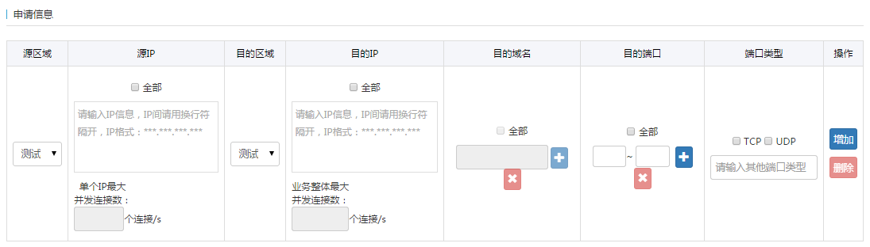
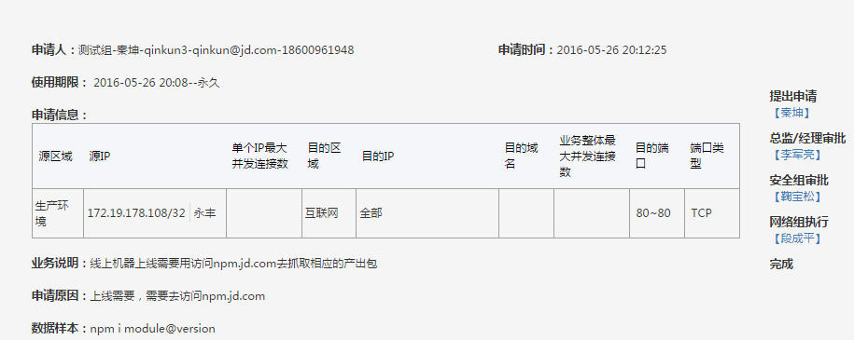
网络权限申请

Slide 5
机器资源
物理机
弹性云
资源申请

Slide 6
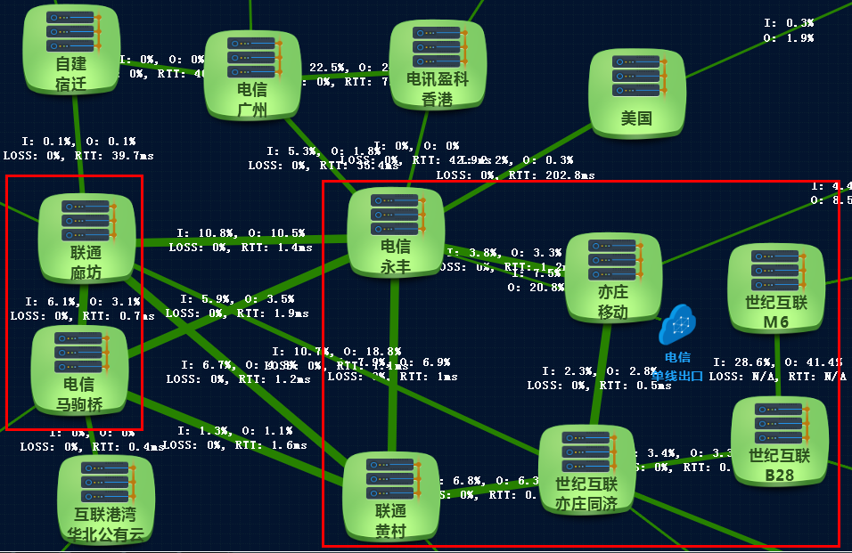
核心机房网络拓扑

Slide 7
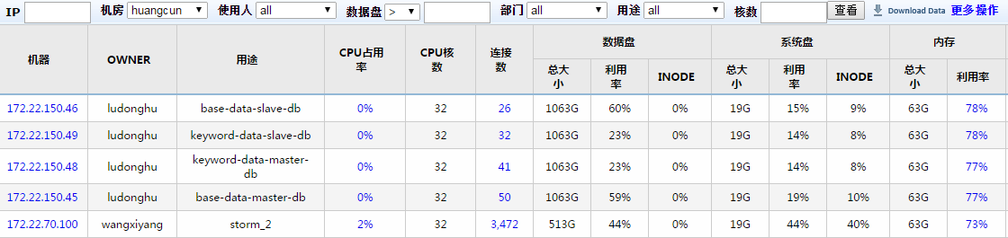
物理机
http://huhang.jd.com/dashboard2.0/webroot/site/index/26352/21693

Slide 8
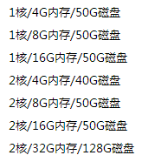
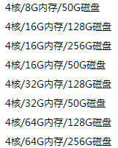
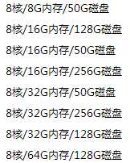
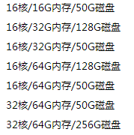

弹性云
宿主机规格
CPU：64C，内存：16*16G=256G，带宽：万Mb
SAS磁盘：8*600G，8*300G，4*300G，转速10K，
容器规格

Slide 9
弹性云
资源分布（共42934C）
廊坊
24495C，已用完
容器总数2077，平均单容器11.7C
马驹桥
18439C，已用8566核
容器总数1134，平均单容器8.7C
垂直扩缩
所有容器：http://cap.jd.com/instance/usage.do
垂直扩缩：http://cap.jd.com/instance/monitor.do
机器占比均匀，可要求所有服务双机房

Slide 10
弹性云
资源限制(Cgroup)
CPU
cat /etc/config_info
{"Config": {"Cpuset": "6,7,8,9,10,11,40,41", "Memory": 137438953472}, "host_ip": "172.28.89.85"}
统计方法（vmstat、top看的都是物理机的，无法看本容器的）
mpstat -P ALL 2
cpu_total_and_idle=`cat /etc/config_info | grep -Po 'Cpuset[^\d]+\K[0-9,]+' |tr ',' '\n'|xargs -i grep -w "cpu"{} /proc/stat | awk '{for(i=2;i<=NF;i++){s=s+$i};b=b+$5}END{print s,b}' && sleep 1 && cat /etc/config_info | grep -Po 'Cpuset[^\d]+\K[0-9,]+' |tr ',' '\n'|xargs -i grep -w "cpu"{} /proc/stat | awk '{for(i=2;i<=NF;i++){s=s+$i};b=b+$5}END{print s,b}'`
cpu_used=`echo $cpu_total_and_idle|awk '{printf("%d%%\n",(($3-$1)-($4-$2))/($3-$1)*100)}'`

Slide 11

弹性云
资源限制(Cgroup)
内存
free看到的是宿主机内存情况
查看本容器使用内存
ps -aux|grep -v "RSS"|awk 'BEGIN{total=0}{total+=$6}END{print total}'

Slide 12
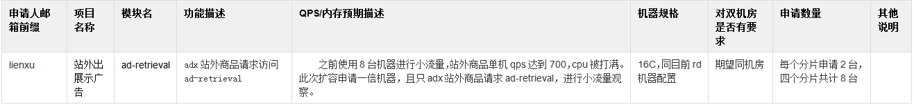
机器资源
资源申请
统一格式，邮件审批（qinkun@jd.com）
http://cf.jd.com/pages/viewpage.action?pageId=73652472

Slide 13
JENKINS
持续集成工具，用于监控持续重复的工作
持续的软件版本发布/测试项目
监控外部调用执行的工作
用户权限申请流程

Slide 14
jenkins平台
程序发布 —— http://jks.jd.com/
与SVN、git互通，检测svn，git代码，如果有更新，则将代码checkout并打包发布。
模块测试任务自动化构建
模块上线部署
线上jenkins平台 —— http://jenkins.jd.com/
可申请与git互通
与线上机器、HADOOP堡垒机是互通的
在hadoop堡垒机上周期性运行hadoop任务

Slide 15
JENKINS
新用户申请
邮件申请开通，用户名为邮箱前缀
权限管理
Slave节点挂载

Slide 16
护航平台
业务指标监控
监控接入与权限管理
平台 —— http://huhang.jd.com/

Slide 17
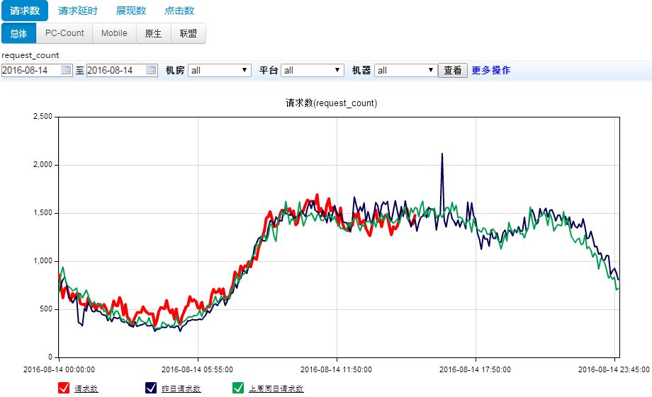
业务指标监控

Slide 18
HUHANG
权限管理
监控接入
对接UMP
对接微信

Slide 19
基础服务
HADOOP
FLUME
KAFKA
STORM
MooseFS
REDIS
MYSQL

Slide 20
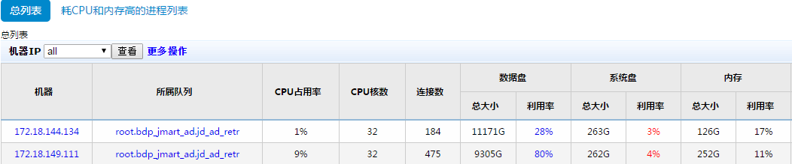
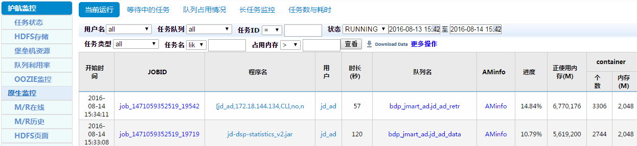
HADOOP
权限申请找军亮
堡垒机申请和队列
Hadoop任务监控
http://huhang.jd.com/dashboard2.0/webroot/site/index/34845/21693

Slide 21
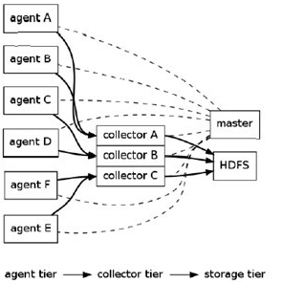
FLUME
高可用的，高可靠的，分布式的海量日志采集、聚合和传输的系统，支持在日志系统中定制各类数据，用于收集数据；提供对数据进行简单处理，并写到各种数据接受方（可定制）
Agent：将数据源的数据发送给collector
Collector：将多个agent的数据汇总后，加载到storage中
Storage：存储系统
Master：管理协调agent和collector的配置等信息，是flume集群的控制器

Slide 22
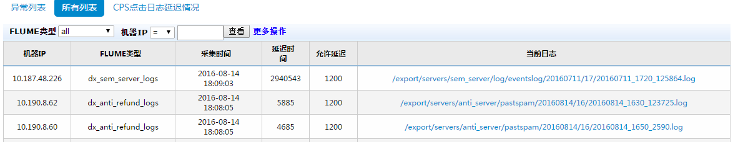
FLUME
应用场景
收集Server端展示，点击，花费日志
FLUME监控http://huhang.jd.com/dashboard2.0/webroot/site/index/29028/21693
申请FLUME

Slide 23
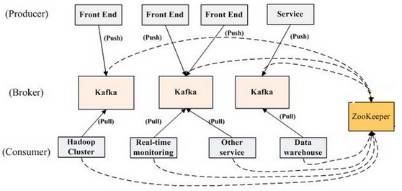
KAFKA
高吞吐量的分布式发布订阅消息系统，将消息持久化到磁盘，可用于批量消费以及实时应用程序。
KAFKA拓扑结构
web前端产生的Page View，或者是服务器日志，系统CPU、Memory等

Slide 24
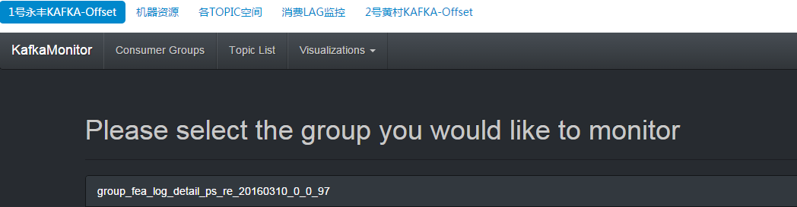
KAFKA
应用场景
点击，展现，曝光日志分析
申请流程
KAFKA监控 http://huhang.jd.com/dashboard2.0/webroot/site/index/28678/21693

Slide 25
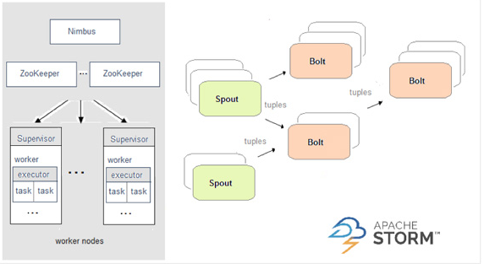
STORM
hadoop不擅长实时计算，弥补Hadoop的实时性；
分布式、高容错的实时计算系统
实时统计、实时风控、实时推荐，在线机器学习、持续计算、分布式远程调用
Storm拓扑结构
主节点
实时计算图状结构（topology）
工作节点

Slide 26
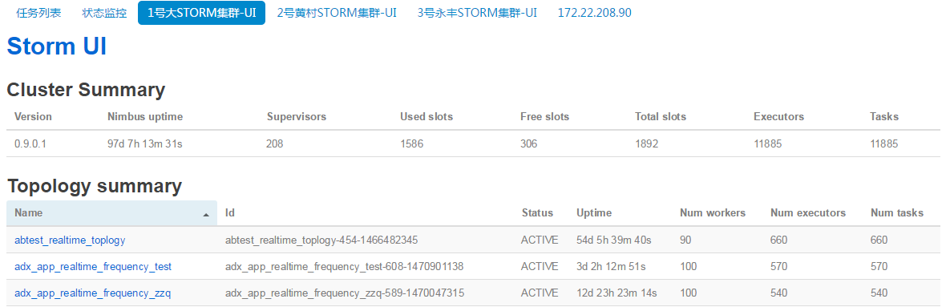
STORM
应用场景
Abtest实时统计查询，实时频次模型训练
申请流程
STORM监控 http://huhang.jd.com/dashboard2.0/webroot/site/index/29067/21693

Slide 27
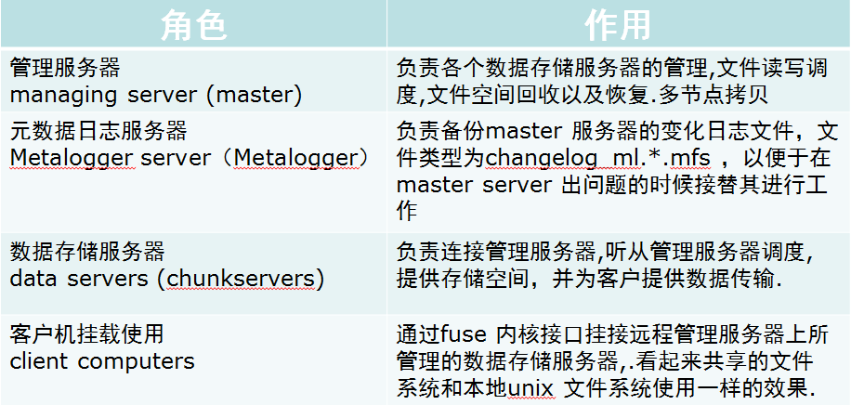
MooseFS
MooseFS是一个具有容错性的网络分布式文件系统。它把数据分散存放在多个物理服务器上，呈现给用户的则是一个统一的资源。

Slide 28
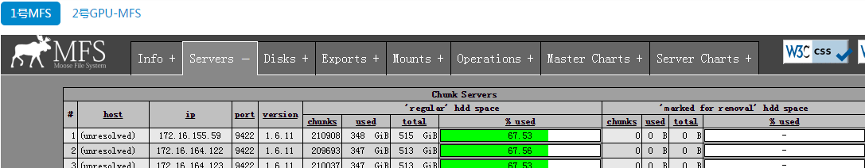
MooseFS
应用场景
索引资源一些应用，数据dump等
模型更新
数据同步
MFS监控
http://huhang.jd.com/dashboard2.0/webroot/site/index/35228/21693

Slide 29
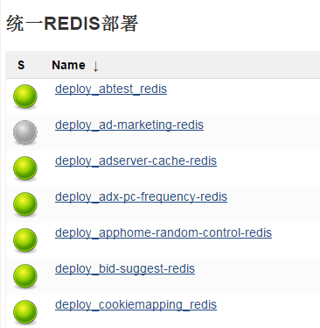
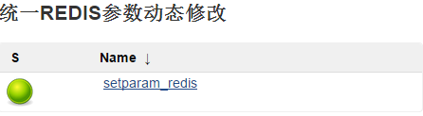
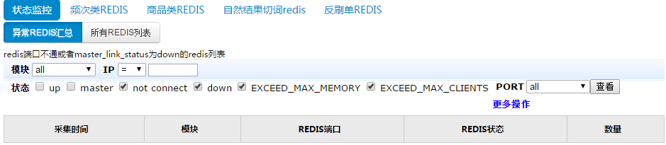
REDIS
高性能的key-value内存存储的数据库，支持主从同步
Redis统一部署
Redis状态监控
http://huhang.jd.com/dashboard2.0/webroot/site/index/33192/21693

Slide 30
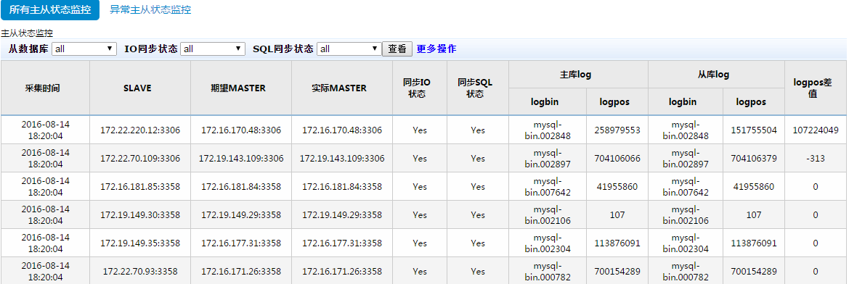
MYSQL
数据存储，主从备份
http://huhang.jd.com/dashboard2.0/webroot/site/index/33532/21693

Slide 31
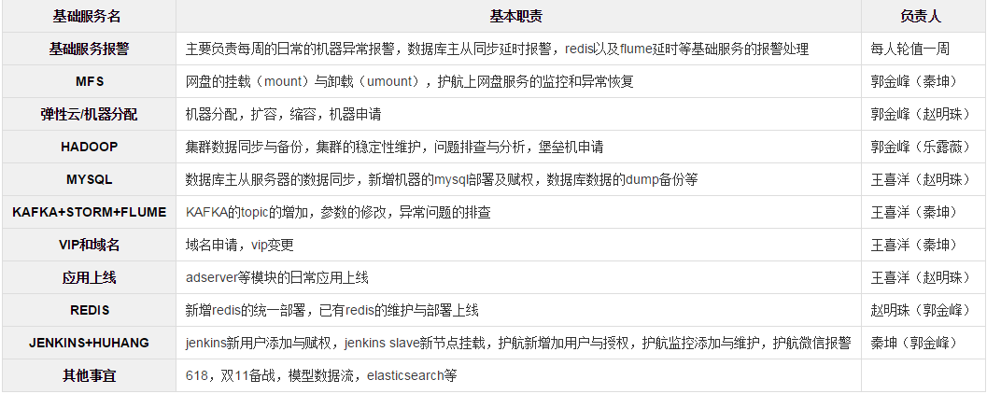

Slide 32
Q&A

